Slide 1
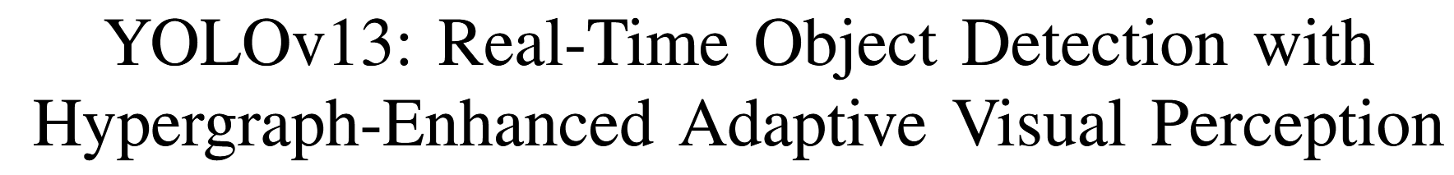
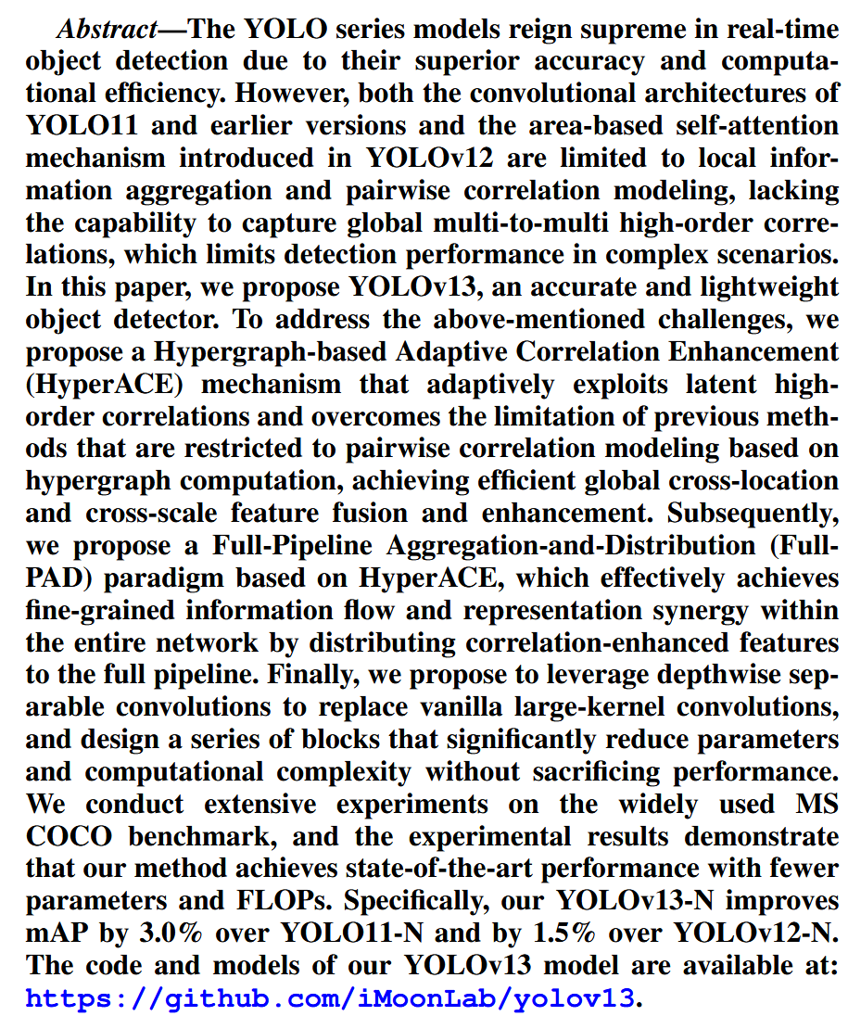
YOLOv13：使用 Hypergraph 增强的自适应视觉感知进行实时对象检测
摘要 — YOLO 系列模型因其卓越的精度和计算效率而在实时对象检测中占据主导地位。然而，YOLO11 及之前版本的卷积架构以及 YOLOv12 中引入的基于区域的自注意力机制都局限于局部信息聚合和成对相关建模，缺乏捕获全局多对多高阶相关性的能力，这限制了复杂场景下的检测性能。在本文中，我们提出了 YOLOv13，一种精确且轻量级的对象检测器。为了解决上述挑战，我们提出了一种基于超图的自适应相关增强 （HyperACE） 机制，该机制自适应地利用潜在的高阶相关性，并克服了以前方法仅限于基于 Hypergraph 计算的成对相关建模的局限性，实现了高效的全局交叉定位和跨尺度特征融合和增强。随后，我们提出了一种基于 HyperACE 的全管道聚合和分发 （FullPAD） 范式，通过将关联增强特征分发到整个管道，有效地实现了整个网络内的细粒度信息流和表示协同。最后，我们建议利用深度可分离卷积来取代普通的大核卷积，并设计一系列块，在不牺牲性能的情况下显著降低参数和计算复杂性。我们对广泛使用的 MS COCO 基准进行了广泛的实验，实验结果表明，我们的方法以更少的参数和 FLOP 实现了最先进的性能。具体来说，我们的 YOLOv13-N 比 YOLO11-N 提高了 3.0%，比 YOLOv12-N 提高了 1.5%。

Slide 2
I. INTRODUCTION
实时目标检测长期以来一直处于计算机视觉研究的前沿 [1]， [2]，旨在以最小的延迟定位和分类图像中的目标，这对于广泛的应用至关重要，例如工业异常检测、自动驾驶和视频监控 [3]。近年来，单级 CNN 检测器占据主导地位，它将区域建议、分类和回归集成到该领域的统一端到端框架中 [4]–[7]。其中，YOLO （You Only Look Once） 系列 [6]， [8]–[18] 因其在推理速度和准确性之间的出色平衡而成为主流。
，这本身限制了它仅捕获二进制相关性的能力，并阻止它表示和聚合多对多高阶相关性。因此，现有 YOLO 模型的架构限制了它们对全局高阶语义相关性进行建模的能力，导致复杂场景下出现性能瓶颈。Hypergraph 可以对多对多高阶相关性进行建模。与传统图不同，超图中的每个超边都连接多个顶点，从而能够对多个顶点之间的相关性进行建模。一些研究 [19][21] 证明了使用 Hypergraph 对视觉任务（包括对象检测）的多像素高阶相关性进行建模的必要性和有效性。但是，现有方法只是使用手动设置的阈值参数值来确定像素是否根据像素要素距离进行关联，即要素距离低于特定阈值的像素被视为相关。这种手动建模范式使其难以应对复杂的场景，并导致额外的冗余建模，从而导致检测准确性和鲁棒性有限。
从早期的 YOLO 版本到最近的 YOLO11 模型，都采用了以卷积为中心的架构，旨在通过不同设计的卷积层提取图像特征并实现目标检测。最新的 YOLOv12 模型 [18] 进一步利用了基于区域的自注意力机制来增强模型的表示能力。一方面，卷积运算本质上在固定的感受野内执行局部信息聚合。因此，建模容量受内核大小和网络深度的限制。
另一方面，尽管自注意力机制扩展了感受野，但其高计算成本需要使用基于局部区域的计算作为权衡，从而阻止了足够的全局感知和建模。此外，自我注意机制可以看作是在全连接语义图上成对像素相关性的建模

Slide 3
I. INTRODUCTION
为了应对上述挑战，我们提出了 YOLOv13，这是一种新颖的、实时的、突破性的端到端对象检测器。我们提出的 YOLOv13 模型将传统的基于区域的成对交互建模扩展到全局高阶相关建模，使网络能够感知跨空间位置和尺度的深度语义关联，从而显着提高复杂场景中的检测性能。具体来说，为了克服现有方法中手工制作的超边缘结构在鲁棒性和泛化方面的限制，我们提出了一种名为 HyperACE 的新型基于 Hypergraph 的自适应相关增强机制。HyperACE 将多尺度特征图中的像素作为顶点，并采用可学习的 Hyperedge 构造模块自适应地探索顶点之间的高阶相关性。然后，利用线性复杂度的消息传递模块，在高阶相关性的指导下，有效地聚合多尺度特征，实现对复杂场景的有效视觉感知;此外，HyperACE 中还集成了低阶相关建模，以实现完整的视觉感知。基于 HyperACE 构建，我们提出了一种新颖的 YOLO 架构，其中包含一个名为 FullPAD 的 Full-Pipeline 聚合和分发范例。我们提出的 FullPAD 使用 HyperACE 机制聚合了从骨干网络中提取的多级特征，然后将相关增强特征分布到骨干、颈部和检测头，以实现整个管道的细粒度信息流和表征协同，从而显着改善梯度传播并增强检测性能。最后，为了在不牺牲性能的情况下减小模型大小和计算成本，我们提出了一系列基于深度可分离卷积的轻量级特征提取块。
通过将大内核原版卷积块替换为深度可分离卷积块，可以实现更快的推理速度和更小的模型大小，从而在效率和性能之间实现更好的权衡。为了验证我们提出的模型的有效性和效率，我们对广泛使用的 MS COCO 基准 [22] 进行了广泛的实验。定量和定性实验结果表明，我们提出的方法在保持轻量级的同时优于所有以前的 YOLO 模型和变体。特别是，与 YOLOv12-N/S 和 YOLO11-N/S 相比，YOLOv13-N/S 的 mAP 分别提高了 1.5%/0.9% 和 3.0%/2.2%。消融实验进一步证明了每个建议的模块的有效性。我们的贡献总结如下：• 我们提出了 YOLOv13，一种卓越的实时端到端对象检测器。我们的 YOLOv13 模型使用自适应超图来探索潜在的高阶相关性，并在高阶相关性的指导下，基于有效的信息聚合和分发实现准确和稳健的检测。• 我们提出了 HyperACE 机制，基于自适应超图计算捕获复杂场景中的潜在高阶相关性，并基于相关性引导实现特征增强。我们提出了一种 FullPAD 范式，以实现整个管道内的多尺度特征聚合和分发，从而增强信息流和表示协同作用。我们提出了一系列基于深度可分离卷积的轻量级块，以取代大核原版卷积块，显著减少了参数数量和计算复杂度。• 我们对 MS COCO 基准测试进行了广泛的实验。实验结果表明，我们的 YOLOv13 在保持轻量级的同时实现了最先进的检测性能。

Slide 4
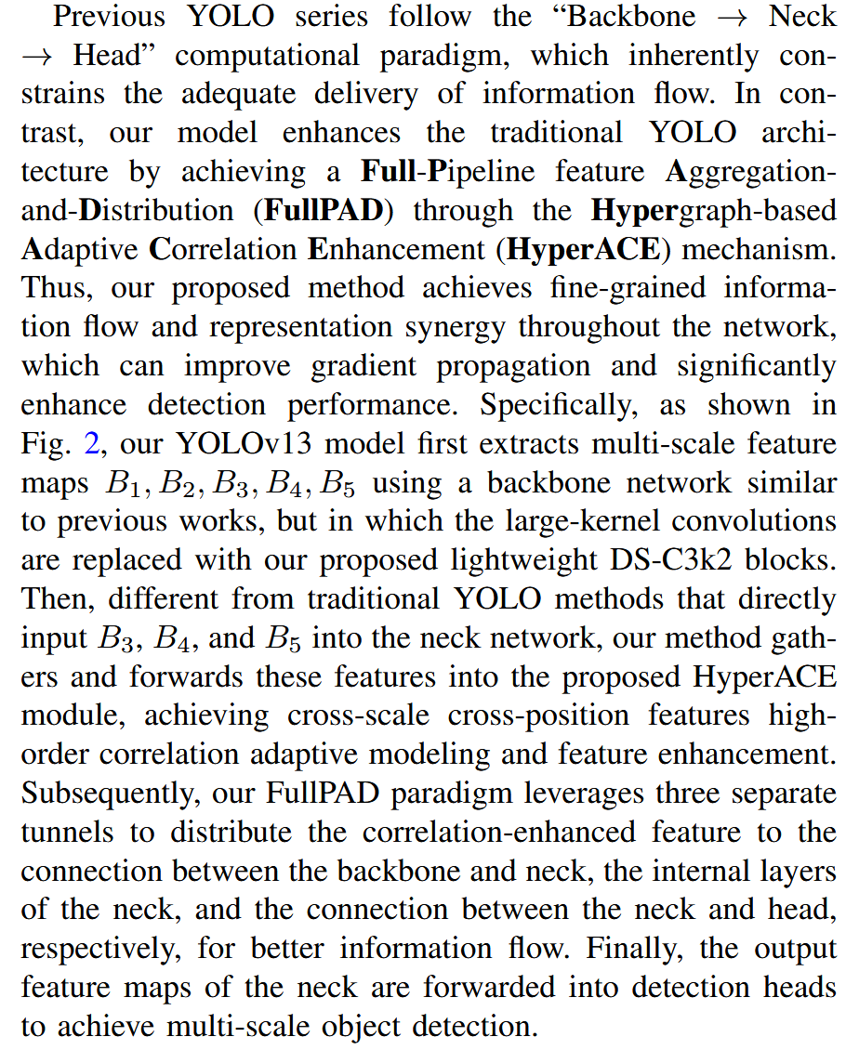
III. METHOD
A. 整体架构
以前的 YOLO 系列遵循“Backbone → Neck → Head”计算范式，该范式本质上限制了信息流的充分传递。相比之下，我们的模型通过基于 Hypergraph 的自适应相关增强 （HyperACE） 机制实现全管道特征聚合和分发 （FullPAD） 来增强传统的 YOLO 架构。因此，我们提出的方法在整个网络中实现了细粒度的信息流和表示协同作用，这可以改善梯度传播并显著提高检测性能。具体来说，如图 2 所示，我们的 YOLOv13 模型首先使用类似于以前工作的骨干网络提取多尺度特征图 B1、B2、B3、B4、B5，但其中大核卷积被我们提出的轻量级 DS-C3k2 块所取代。然后，与传统的 YOLO 方法直接将 B3、B4 和 B5 输入到颈部网络中不同，我们的方法将这些特征收集并转发到所提出的 HyperACE 模块中，实现跨尺度交叉位置特征高阶相关自适应建模和特征增强。
随后，我们的 FullPAD 范式利用三个独立的隧道将相关性增强特征分别分布到主干和颈部之间的连接、颈部的内部层以及颈部和头部之间的连接，以实现更好的信息流动。最后，将颈部的输出特征图转发到检测头中，实现多尺度目标检测。

Slide 5
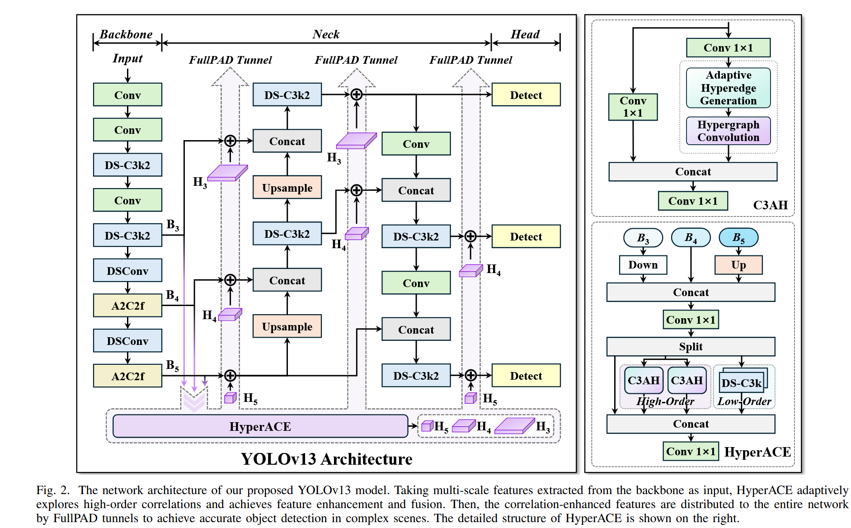

Slide 6
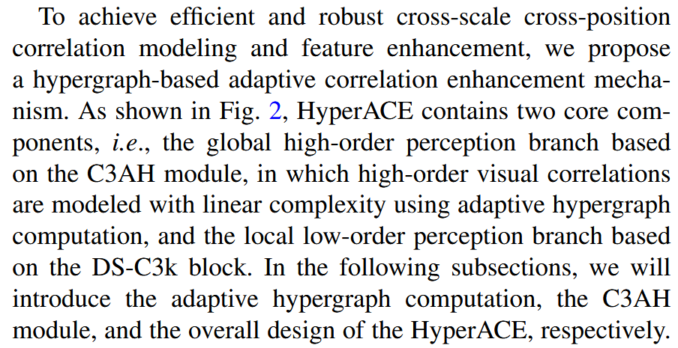
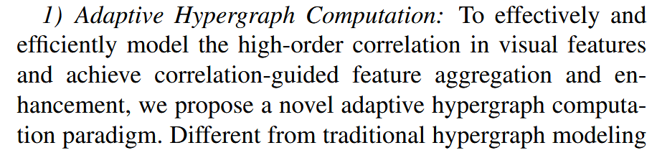
B. 基于 Hypergraph 的自适应关联增强
为了实现高效和稳健的跨尺度交叉位置相关建模和特征增强，我们提出了一种基于 Hypergraph 的自适应相关增强机制。如图 2 所示，HyperACE 包含两个核心组件，即基于 C3AH 模块的全局高阶感知分支，其中使用自适应超图计算以线性复杂性对高阶视觉关联进行建模，以及基于 DS-C3k 块的局部低阶感知分支。在以下小节中，我们将分别介绍自适应超图计算、C3AH 模块和 HyperACE 的整体设计。
1） 自适应超图计算：为了有效和高效地对视觉特征中的高阶相关性进行建模并实现相关性引导的特征聚合和增强，我们提出了一种新的自适应超图计算范式。区别于传统的 Hypergraph 建模

Slide 7
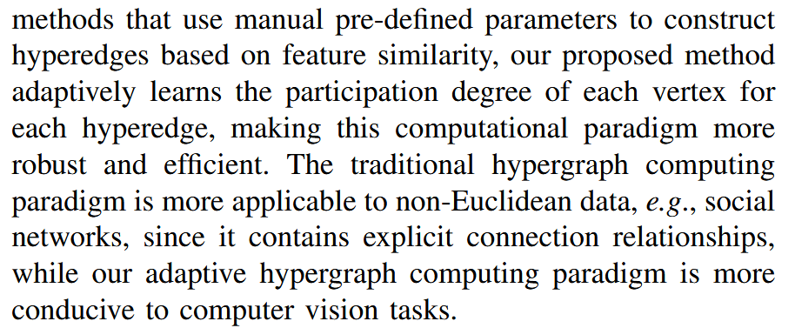
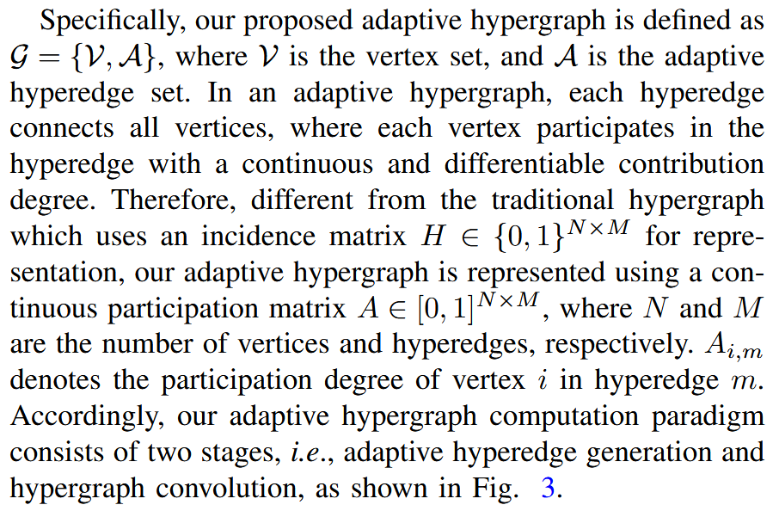
B. 基于 Hypergraph 的自适应关联增强
使用手动预定义参数基于特征相似性构建超边的方法，我们提出的方法自适应地学习每个超边的每个顶点的参与程度，使这种计算范式更加健壮和高效。传统的超图计算范式更适用于非欧几里得数据，例如社交网络，因为它包含明确的连接关系，而我们的自适应超图计算范式更有利于计算机视觉任务。
具体来说，我们提出的自适应超图定义为 G = {V， A}，其中 V 是顶点集，A 是自适应超边集。在自适应超图中，每个超边连接所有顶点，其中每个顶点都以连续且可微的贡献度参与超边。因此，与使用入射矩阵 H ∈ {0， 1}N×M 表示的传统超图不同，我们的自适应超图使用连续参与矩阵 A ∈ [0， 1]N×M 表示，其中 N 和 M 分别是顶点和超边的数量。Ai，m 表示顶点 i 在超边 m 中的参与度。因此，我们的自适应超图计算范式由两个阶段组成，即自适应超边生成和超图卷积，如图 3 所示。

Slide 8
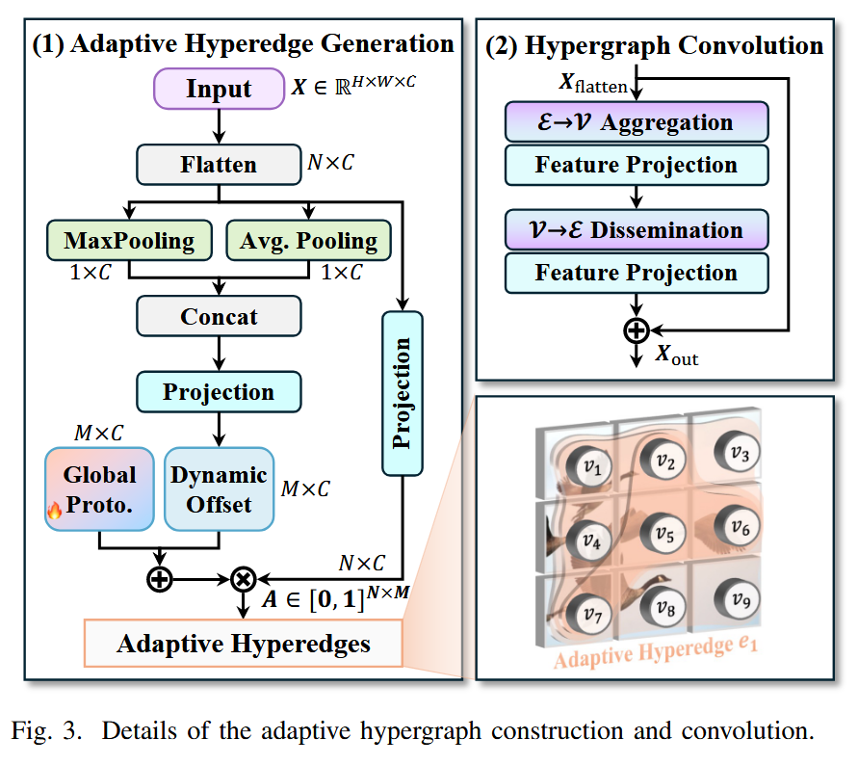
B. 基于 Hypergraph 的自适应关联增强

